Slide 1
ÇOK BİÇİMLİLİK POLYMORPHISM
Computer Engineering Department
Java Course
Assoc. Prof. Dr. Ahmet Sayar
Kocaeli University - Fall 2018

Slide 2
Çok-Biçimlilik (Polymorphism)
Dinamik bağlama refer eder.
Kalıtımda ezilen method mu, yoksa ana sınıfdaki metod mu cağrılacak çalışma anında belirlenir.
Çok biçimlilik, kapsülleme ve kalıtım nesneye yönelik programlamanın en temel özellikleridir.

Slide 3
Çok-Biçimlilik (Polymorphism)
Bir nesnenin davranış şekillerinin duruma göre değişebilmesidir.
Eğer birdençok sınıfın ortak kullanacağı bir metod varsa, bu herbirinin temel alacağı bir anasınıf içerisinde tanımlanabilir.
Davranış şekillerindeki farklılıklar her sınıfın kendi yapısı içinde ifade edilir.
Örneğin bir selam() metodu ekrana, Turkler icin “selam” İngilizler için “hello” Almanlar için “hallo” yazdıracak biçimde çeşitlendirilebilir.

Slide 4
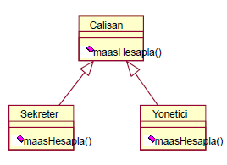
Çok-Biçimlilik (Polymorphism)
Bir kalıtım ağacına ait sınıflarda aynı imza (dönüş tipi, ad, parametreler) ile tanımlanmış bir yöntem var ise; Java ortamı çalıştırma zamanında yöntemin hangi sınıfa ait tanımdan çalıştıracağını dinamik olarak belirleyebilir. Bu özelliğe çok-biçimlilik (“polymorphism”) denir.
Bu özellik, “if” veya “switch” kullanımına gerek bırakmaz.
Yeni bir işçi alt sınıfı eklendiğinde mevcut kodun değiştirilmesi gerekmez.

Slide 5
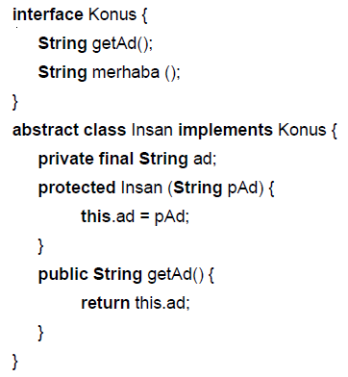
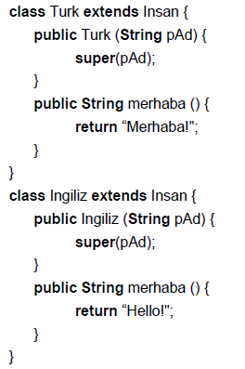
Örnek-1

Slide 6
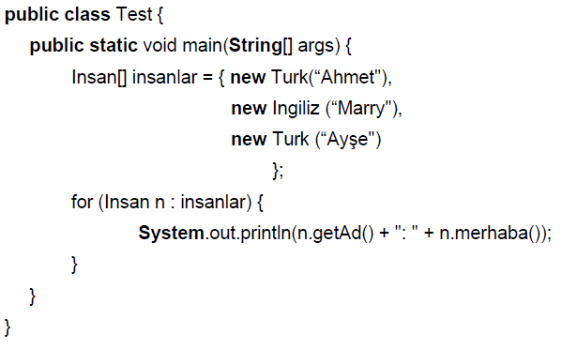
Örnek-1

Slide 7
interface Konus {
String getAd();
String merhaba();
}
abstract class Insan implements Konus {
private final String ad;
protected Insan(String pAd) {
this.ad = pAd;
}
public String getAd() {
return this.ad;
}
}
class Turk extends Insan {
public Turk(String pAd) {
super(pAd);
}
public String merhaba() {
return "Merhaba!";
}
}
class Ingiliz extends Insan {
public Ingiliz(String pAd) {
super(pAd);
}
public String merhaba() {
return "Hello!";
}
}
public class Main {
public static void main(String[] args) {
Insan[] insanlar = {
new Turk("Ahmet"),
new Ingiliz("Marry"),
new Turk("Ayse")};
for (int i = 0; i < insanlar.length; i++) {
System.out.println("***"+insanlar[i].getAd()+": "
+insanlar[i].merhaba());
}
}
}

Slide 8
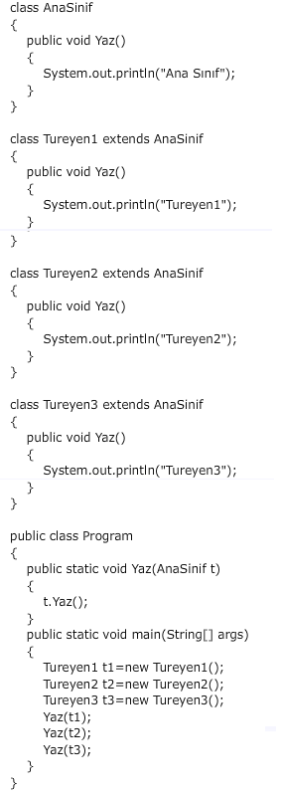
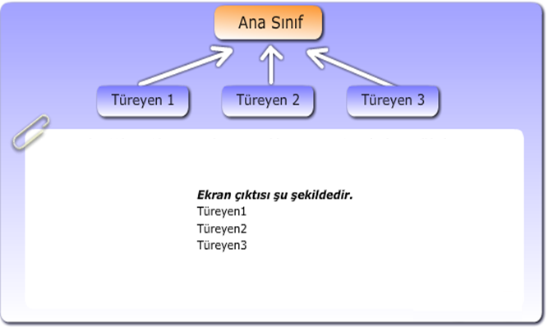
Örnek-2

Slide 9
Örnek Polymorphism Çalışması -3-

Slide 10
abstract public class Calisan {
private String ad;
public Calisan(String ad) {
setAd(ad);
}
public String getAd() {
return new String(ad);
}
private void setAd(String ad) {
this.ad = new String(ad);
}
abstract public double ode();
public String yaz() {
return "ad: " + ad;
}
}
public class Maasli extends Calisan {
double maas;
public Maasli(String ad, double maas) {
super(ad);
setMaas(maas);
}
public void setMaas(double maas) {
this.maas = maas;
}
public double getMaas() {
return maas;
}
public double ode() {
return maas;
}
public String yaz() {
return super.yaz() + " (maas: " + maas + ")";
}
}

Slide 11
public class Saatli extends Calisan {
private double oran;
private double saat;
public Saatli(String ad, double oran, double saat) {
super(ad);
setOran(oran);
setSaat(saat);
}
public void setOran(double oran) {
this.oran = oran;
}
public void setSaat(double saat) {
this.saat = saat;
}
public double getOran() { return oran; }
public double getSaat() { return saat; }
public double ode() { return oran * saat; }
public String yaz() {
return super.yaz() + " (oran: " + oran + ", saat: " + saat + ')';
}
}

Slide 12
public class Main {
public static final int MAX_CALISAN = 10;
public static void main(String[] args) {
Calisan[] calisanlar = new Calisan[MAX_CALISAN];
int csayi = 0;
calisanlar[csayi++] = new Saatli("Ayse Durmuş", 75.00, 2.5);
calisanlar[csayi++] = new Maasli("Mehmet Yalçın", 125.00);
calisanlar[csayi++] = new Saatli("Veysel Doğru", 85.00, 3.0);
calisanlar[csayi++] = new Maasli("Zehra Sümer", 150.00);
calisanlar[csayi++] = new Saatli("Ahmet Kara", 65.00, 2.0);
for (int i = 0; i < csayi; ++i) {
System.out.println("calisan: " + calisanlar[i].yaz());
System.out.println("ode: " + calisanlar[i].ode());
System.out.println();
}
}
}

Slide 13
Lab Çalışması

Slide 14
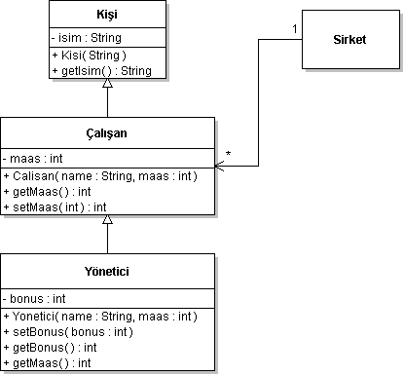
Örnek-4: Kalıtım ve Çok Biçimlilik
Örnek kalıtım ağacı:
Kişi
Çalışan
Yönetici.
ve bu sınıfları kullanan bir Şirket sınıfı

Slide 15
Örnek-4:
Kişi sınıfı:
package cokbicim3;
public class Kisi {
private String isim;
public Kisi( String name ) {
this.isim = name;
}
public String getIsim( ) {
return isim;
}
}

Slide 16
Örnek-4:
Çalışan sınıfı:
package cokbicim3;
public class Calisan extends Kisi {
private int maas;
public Calisan( String name, int maas ) {
super( name );
this.maas = maas;
}
public int getMaas( ) {
return maas;
}
public void setMaas( int salary ) {
this.maas = salary;
}
}
Bir çalışan nesnesinin ismini nasıl belirleyeceğiz?
İsimsiz kişi olmaz. Kişinin isim üyesi private. setIsim metodu da yok.
Çözüm: Üst sınıfın yapılandırıcısına erişmek.
Bunun için super anahtar kelimesi kullanılır.

Slide 17
Örnek-4:
Benzer şekilde, yöneticinin maaşının doğru hesaplanması için tekrar super kullanarak, bu kez üst sınıfın normal bir üye metodunu çağırdık.
package cokbicim3;
public class Yonetici extends Calisan {
private int bonus;
public Yonetici( String name, int maas ) {
super( name, maas );
bonus = 0;
}
public void setBonus( int bonus ) {
this.bonus = bonus;
}
public int getBonus() {
return bonus;
}
public int getMaas( ) {
return super.getMaas( ) + bonus;
}
}

Slide 18
Örnek-4:
Şirket sınıfı:
package cokbicim3;
public class Sirket {
private Calisan[] calisanlar;
public Sirket() {
calisanlar = new Calisan[3];
Yonetici mudur = new Yonetici( "Oktay Orcun", 8000 );
mudur.setBonus( 1500 );
calisanlar[0] = mudur;
calisanlar[1] = new Calisan( “Ali Ucar", 7500 );
calisanlar[2] = new Calisan( “Veli Kacar", 6000 );
}
public void calisanlariGoster( ) {
for( Calisan calisan : calisanlar )
if( calisan != null )
System.out.println( calisan.getIsim() + " " + calisan.getMaas( ) );
}
public static void main(String[] args) {
Sirket sirket = new Sirket( );
sirket.calisanlariGoster( );
}
}
Çokbiçimlilik örneği
Yöneticilere de Çalışan gibi erişilebilmesi, çokbiçimlilik örneğidir.
18
Notes:
Prog.Dil.2-Ders1
18

Slide 19
OBJECT SINIFI
java.lang.Object sınıfı, tüm sınıfların üst sınıfıdır.
Siz isteseniz de, istemeseniz de. Yazsanız da, yazmasanız da.
toString( ) : String metodunu yeniden tanımlayarak, nesneleri komut satırına daha kolay yazdırabilirsiniz.
Örnek:
package cokbicim3;
public class Calisan extends Kisi {
//önceki koda ek olarak:
public String toString( ) {
return getIsim() + " " + getMaas( ) ;
}
}
public class Sirket {
//önceki kodda değişen kısım:
public void calisanlariGoster( ) {
for( Calisan calisan : calisanlar )
if( calisan != null )
System.out.println( calisan );
}
}

